Slide 3
От бинго! Злополука, до:
РАБОТЕЙКИ БЕЗОПАСНО ЗАЕДНО, МОЖЕТЕ ДА ПРОМЕНИТЕ НЕЩАТА
Бинго! Сега мога да променя нещата

Slide 4
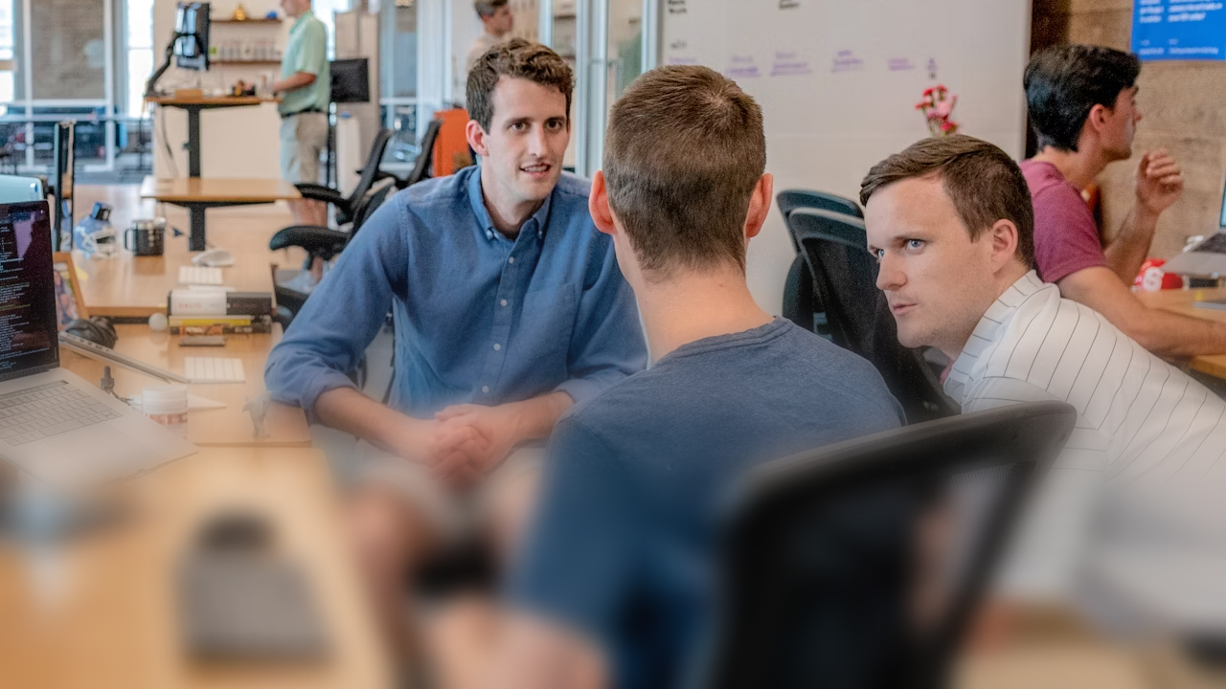
Ценността WAVE: Уважение

Slide 6
Get your
bingo card ready!

Slide 7
12

Slide 8
Как бихте искали другите да се противопоставят на Вашето опасно поведение? Моля, обяснете или покажете какво имате предвид
Въпрос
Ценността WAVE: Уважение

Slide 9
Ценността WAVE: Желание за учене

Slide 11
Get your
bingo card ready!

Slide 12
4

Slide 13
Беше на косъм! Можехте просто да се отдръпнете от пътя и да избегнете злополука. Освен това знаете точно какво сте могли да направите по различен начин, за да се извърши безопасно работата или тя да стане по-безопасна за в бъдеще. Колегите Ви не са видели и чули нищо.
Разказвате ли на колегите си какво се е случило? Защо или защо не?
Дилема
Ценността WAVE: Желание за учене

Slide 14
Ценността WAVE: Последователност

Slide 16
Get your
bingo card ready!

Slide 17
6

Slide 18
Точно преди края на работата багерът се поврежда. Багерът е важна част от оборудването за завършване на работата навреме. Ремонтът ще отнеме няколко дни и има опасност предаването да не се извърши в срок.
Попадали ли сте в подобна ситуация и как постъпихте?
Дилема
Ценността WAVE: Последователност

Slide 19
Ценността WAVE: Действия

Slide 21
Get your
bingo card ready!

Slide 22
21

Slide 23
Ставали ли сте свидетели на ситуация (на работното място и/или в личния живот), за която след това да си помислите: „Трябваше да кажа нещо за това“?
Въпрос
Ценността WAVE: Действия

Slide 24
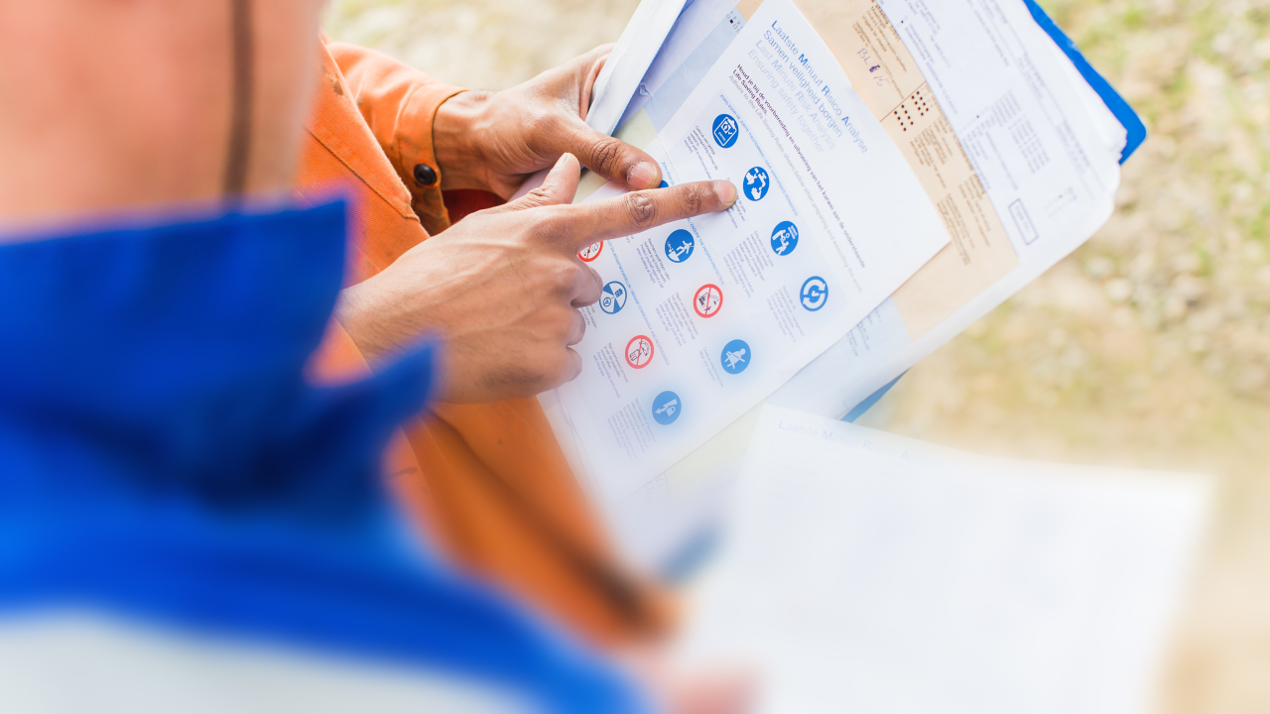
Ценността WAVE: Отговорност

Slide 26
Get your
bingo card ready!

Slide 27
28

Slide 28
Краят на работния ден е и Вие сте разчистили и подредили всичко. Готови сте да се приберете у дома. На известно разстояние виждате багер, който заравя изкоп. Друг колега вече е започнал да премахва бариерата, което означава, че пешеходците могат да навлязат в кръга на завъртане на багера.
Какво правите?
Дилема
Ценността WAVE: Отговорност

Slide 29
Ценността WAVE: Добросъвестност

Slide 31
Get your
bingo card ready!

Slide 32
33

Slide 33
В какви ситуации бихте се замислили дали да съобщите за нещо чрез приложението WAVE, за да не би да навредите на себе си или на други?
Моля, обяснете отговора си.
Дилема
Ценността WAVE: Добросъвестност

Slide 34
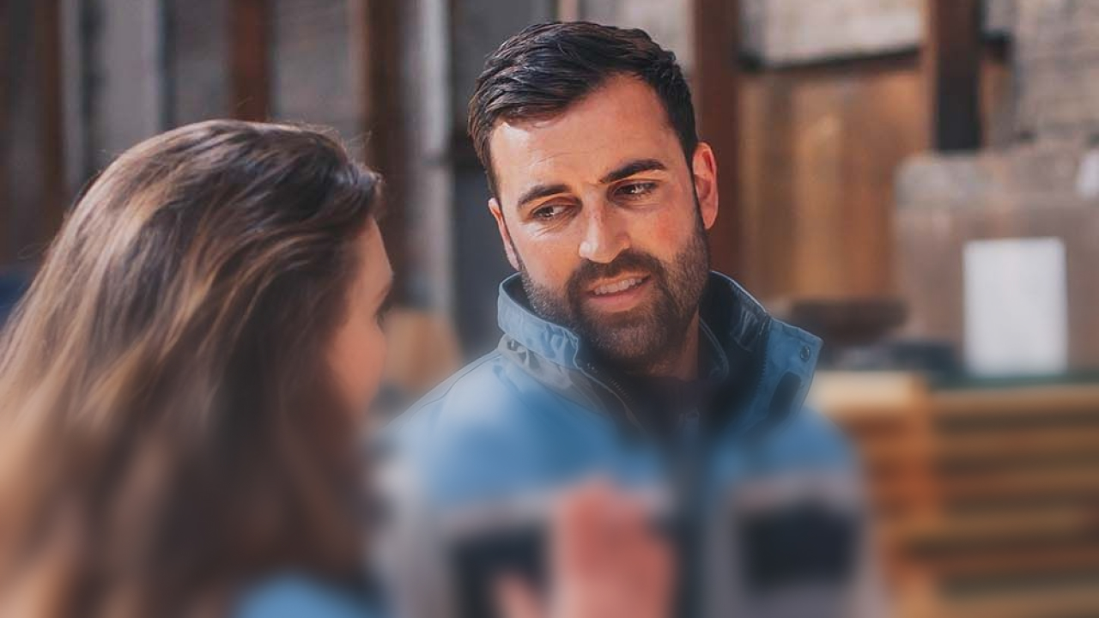
Ценността WAVE: Откритост

Slide 36
Get your
bingo card ready!

Slide 37
48

Slide 38
Има ли ситуации, в които не оспорвате поведението на колега?
Каква е причината за това?
Въпрос
Ценността WAVE: Откритост

Slide 39
Колегата, който работи най-безопасно

Slide 40
Get your
bingo card ready!

Slide 41
10

Slide 42
Кого номинирате за Отличието за безопасна работа?
Моля, обяснете отговора си.
Между другото: Вече давали ли сте на този колега Отличие в приложението WAVE?
Въпрос
Колегата, който работи най-безопасно

Slide 43
Надценявате способностите си?!

Slide 45
Get your
bingo card ready!

Slide 46
56

Slide 47
Надценяването се проявява най-често при планирането. Съгласни ли сте или не? Какъв риск крие това?
Случвало ли се е да надценявате способностите си?
Дилема
Надценявате способностите си?!

Slide 48
Каква е Вашата мотивация?

Slide 49
Get your
bingo card ready!

Slide 50
3

Slide 51
Кой или какво е Вашата лична мотивация да работите безопасно и да давате възможност на другите да работят безопасно?
Дилема
Каква е Вашата мотивация?

Slide 52
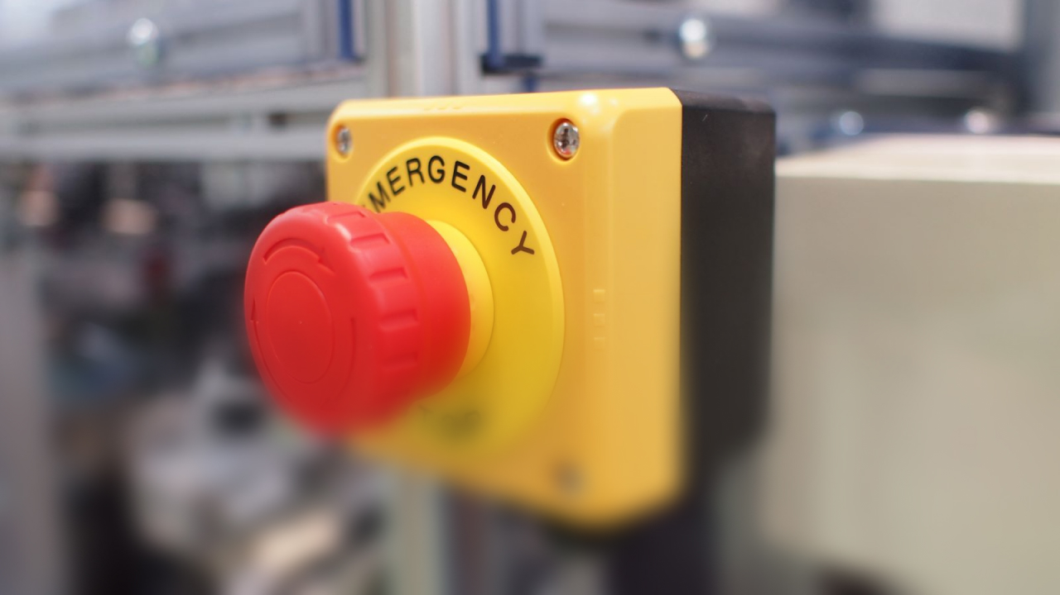
Предупредителен знак

Slide 54
Get your
bingo card ready!

Slide 55
11

Slide 56
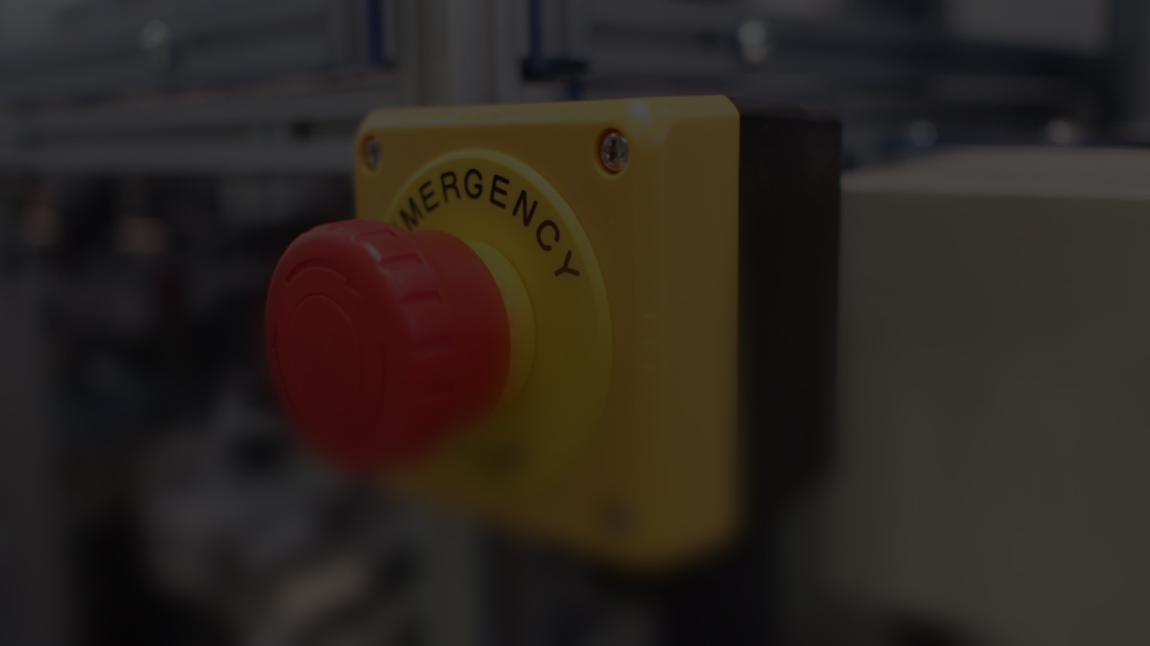
Кога за последен път имахте съмнения дали работата може да бъде извършена безопасно?
Защо? И какво направихте?
Дилема
Предупредителен знак

Slide 57
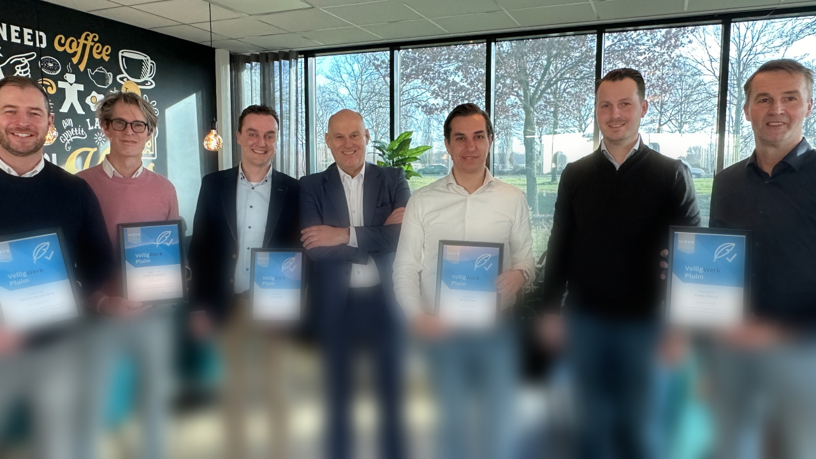
Промяната

Slide 58
Get your
bingo card ready!

Slide 59
20

Slide 60
Имате ли усещането, че можете да промените нещо по отношение на безопасността в тази организация? Моля, обяснете отговора си.
Ако не, какво според Вас трябва да се промени?
Въпрос
Промяната

Slide 62
